Slide 1

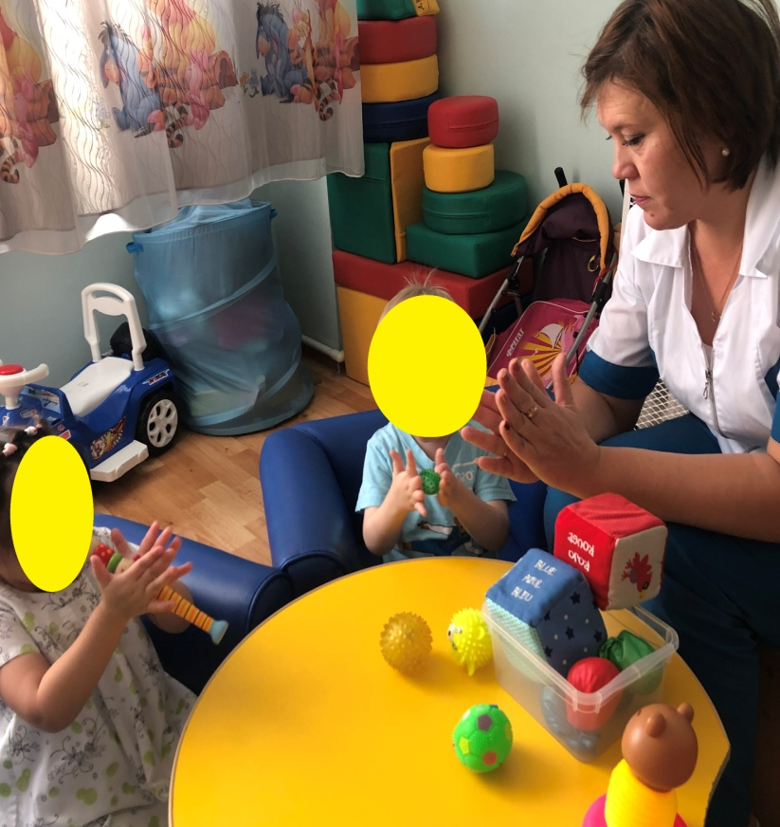
"Здоровьесберегающие технологии в педагогическом процессе с детьми раннего возраста. "
Зиновьева
Елена Николаевна
Воспитатель ГКУЗ «Орский специализированный дом ребёнка»
высшая категория

Slide 2

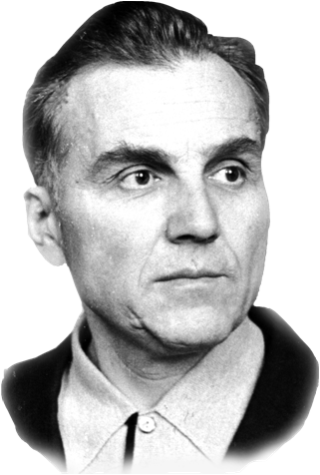
Как говорил Сухомлинский: «Забота о здоровье - это важнейший труд воспитателя, от жизнерадостности, бодрости детей зависит их духовная жизнь, мировоззрение, умственное развитие, прочность знаний, вера в свои силы».

Slide 3
Актуальность темы
В настоящее время особую актуальность имеет проблема состояния здоровья и физического развития детей дошкольного возраста. Сохранение и укрепление здоровья подрастающего поколения превращается сейчас в первоочередную социальную проблему.
Таким образом, с одной стороны объединить работу педагогов, психологов и родителей, с другой стороны все действия выполнять системно, что в дальнейшем будет способствовать укреплению и развитию здоровья детей.

Slide 4
Виды здоровьесберегающих
технологий
*Медико-профилактические * Физкультурно-оздоровительные *Технологии обеспечения социально- психологического благополучия ребёнка *Технология здоровьесбережения и здоровьеобогащение педагогов *Валеологического просвещения родителей

Slide 5
Здоровьесберегающие технологии
технологии сохранения и стимулирования здоровья
технологии обучения здоровому образу жизни
коррекционные технологии
релаксации
занятие физической культурой в зале, на воздухе
логоритмика
дыхательная гимнастика
песочная терапия
массаж, самомассаж
гимнастика для глаз
арттерапия
утренняя гимнастика, гимнастика пробуждения
подвижные игры, игровые упражнения, забавы на прогулке
психогимнастика
спортивные досуги, праздники
технология музыкального воздействия
корригирующая гимнастика
сказкотерапия
физ. минутки в процессе образ. деятельности, динамические паузы
пальчиковая гимнастика
закаливающие процедуры в группе и на прогулке

Slide 6
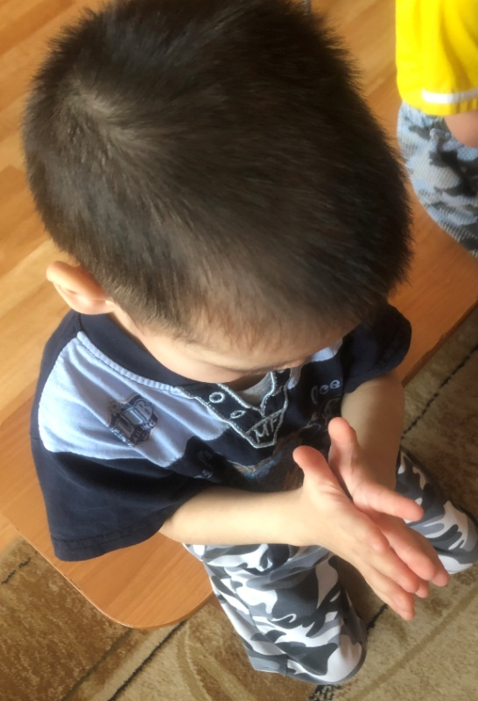
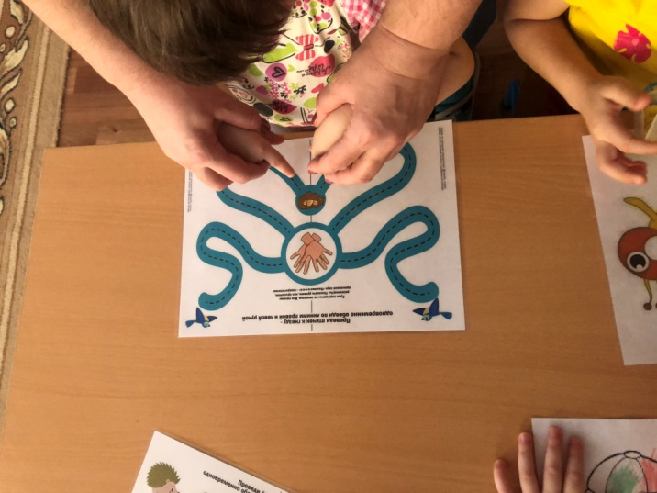
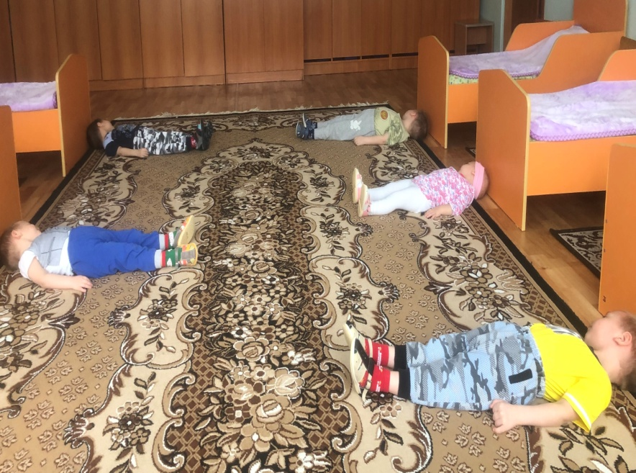
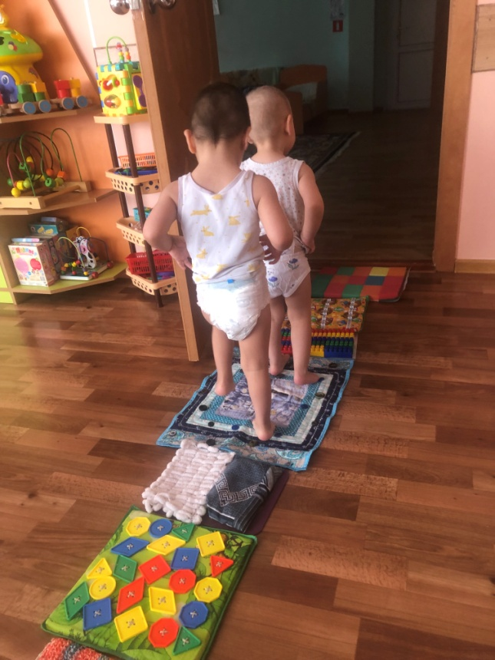
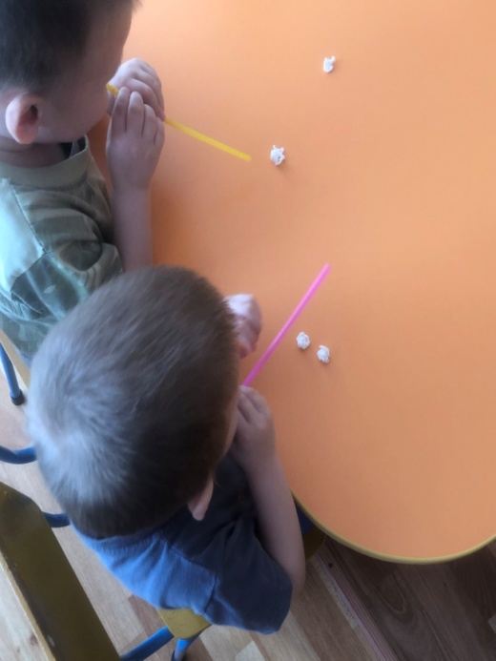
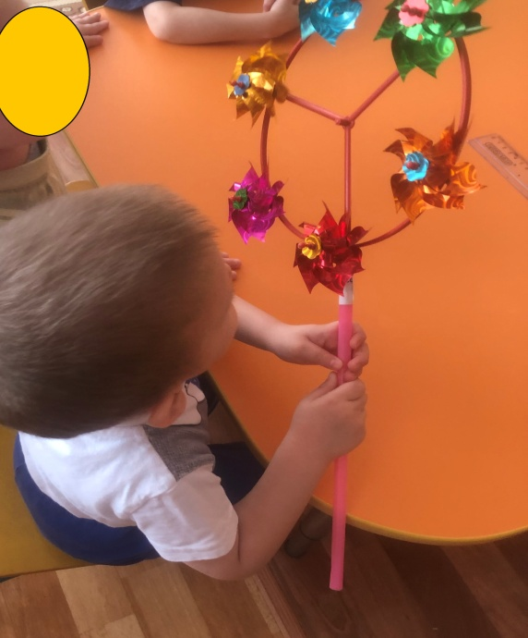
Технологии сохранения и стимулирования здоровья

Slide 7
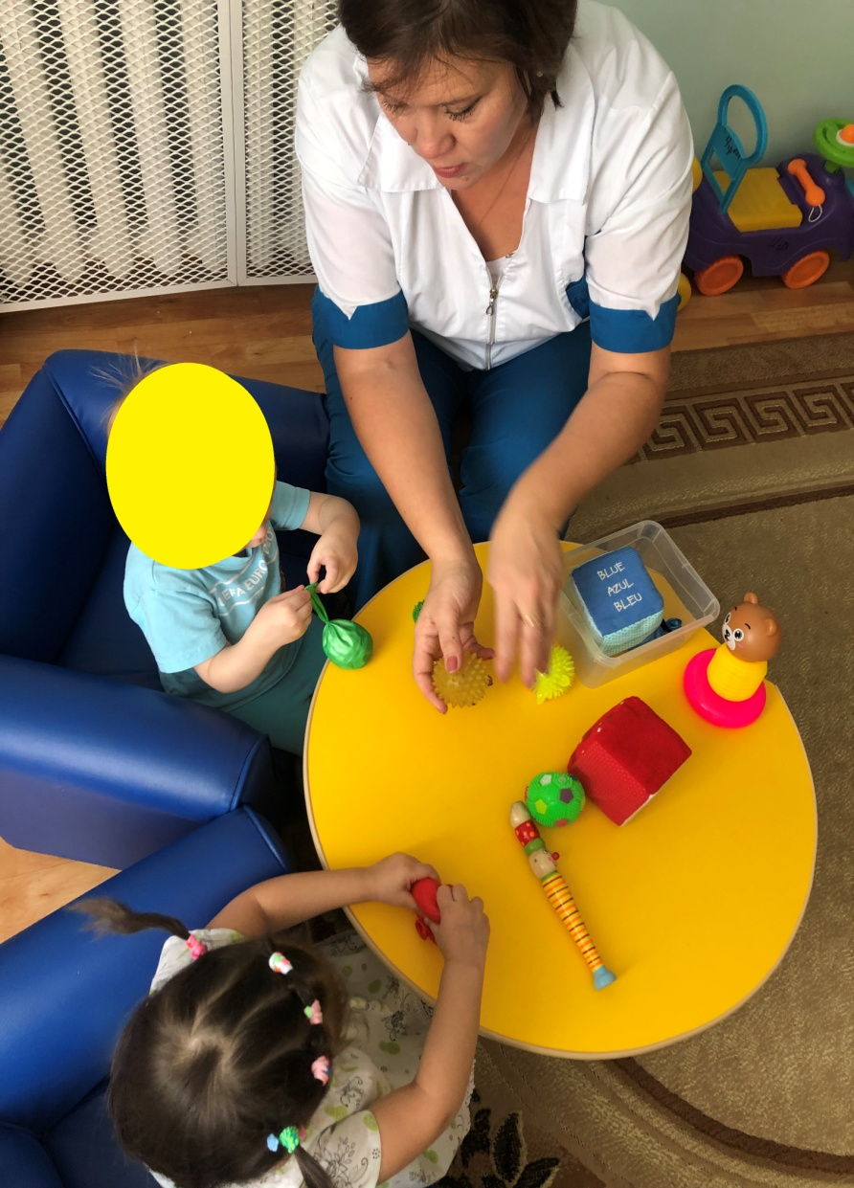
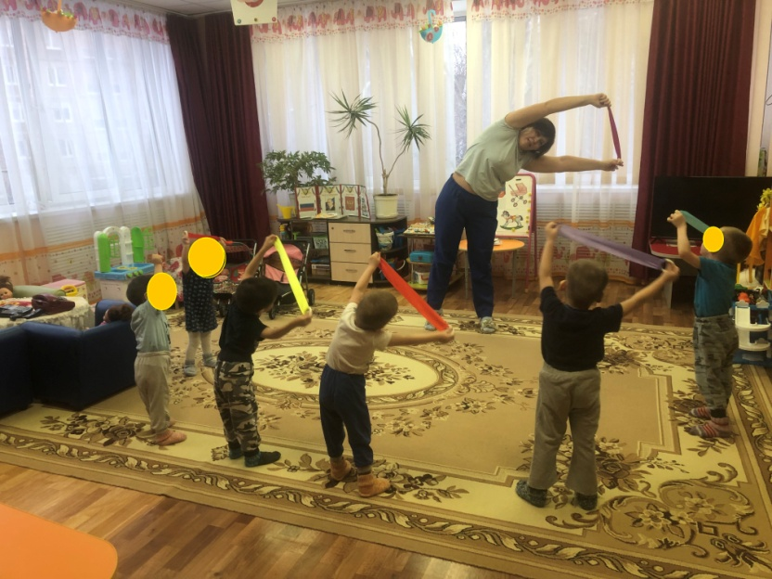
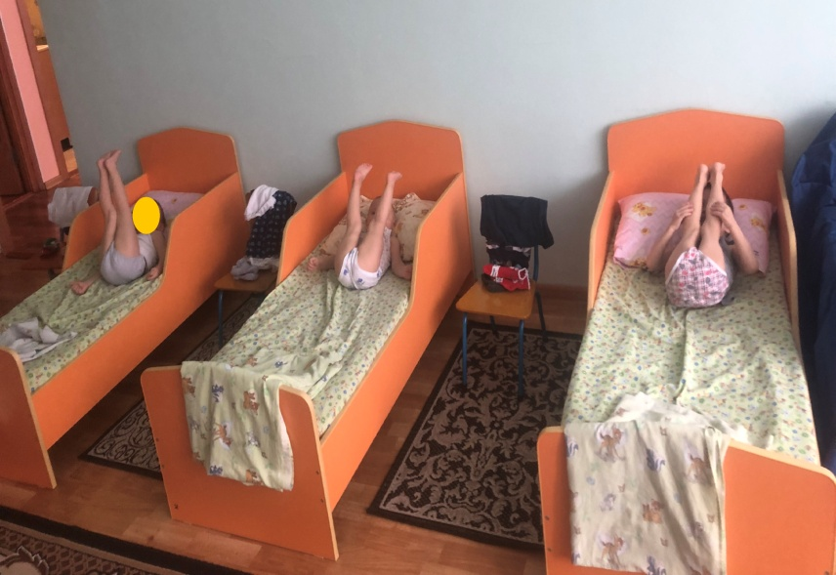
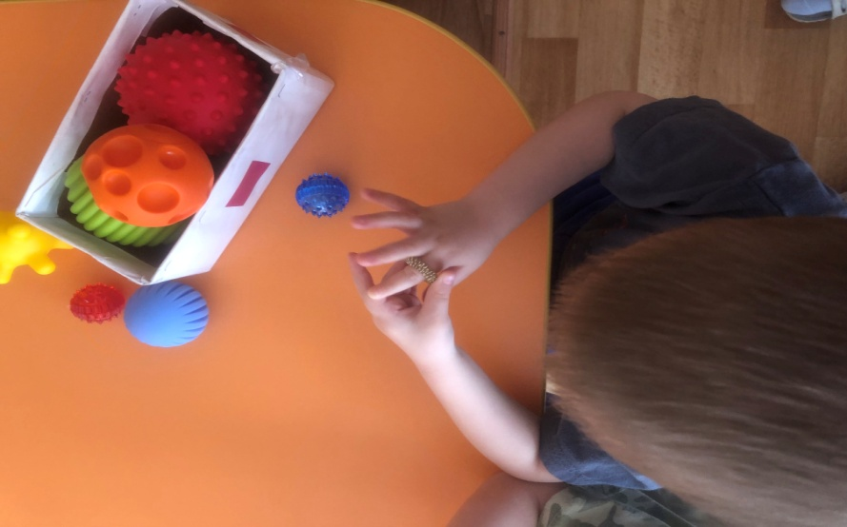
Технологии обучения здоровому образу жизни.

Slide 8
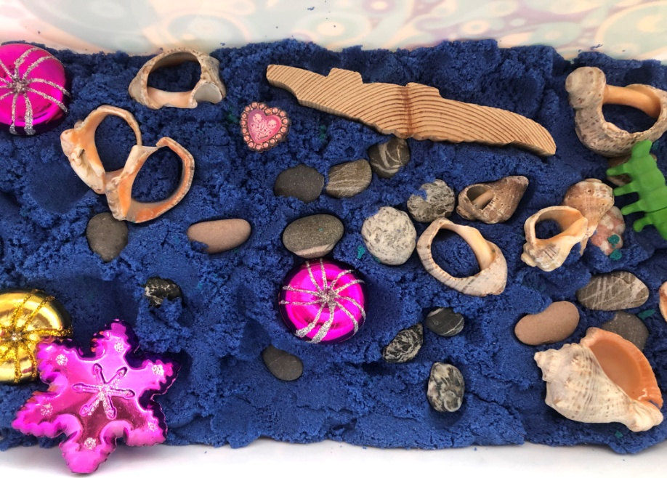
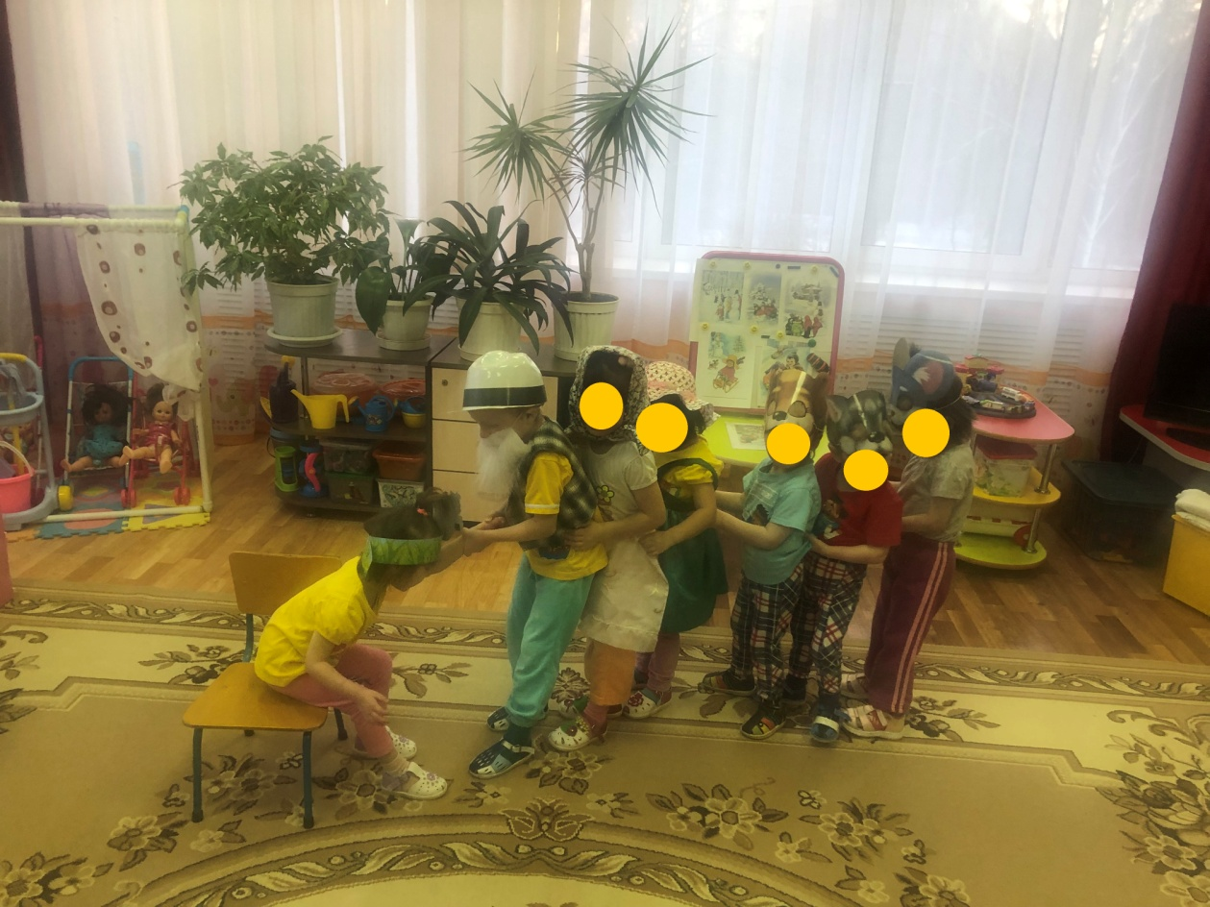
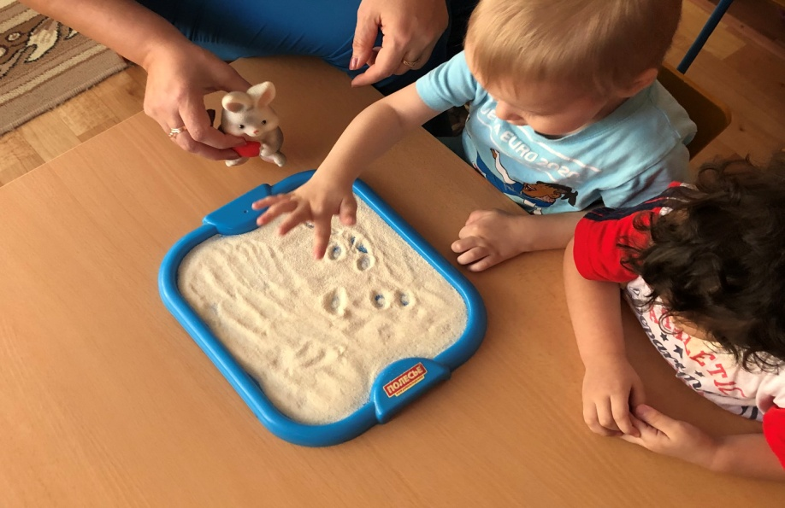
Коррегирующие технологии

Slide 9
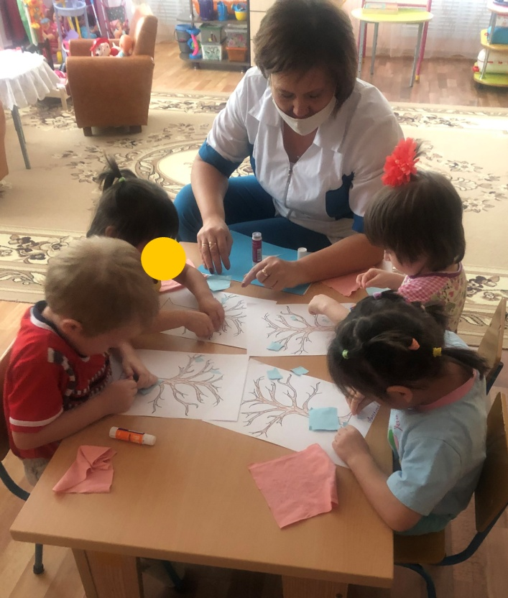
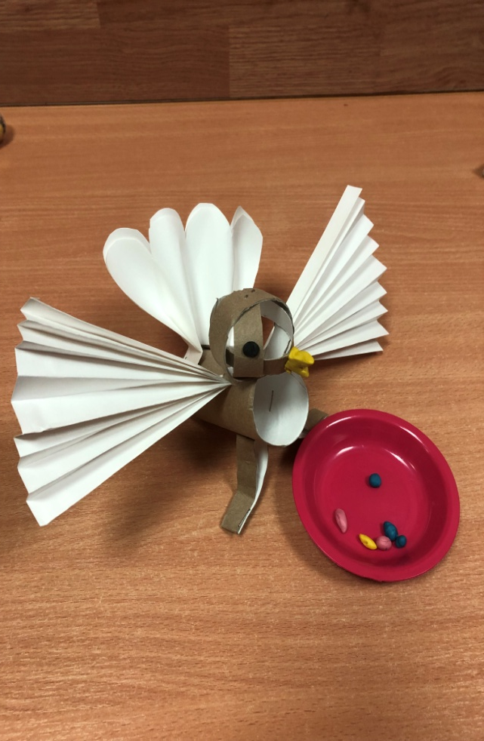
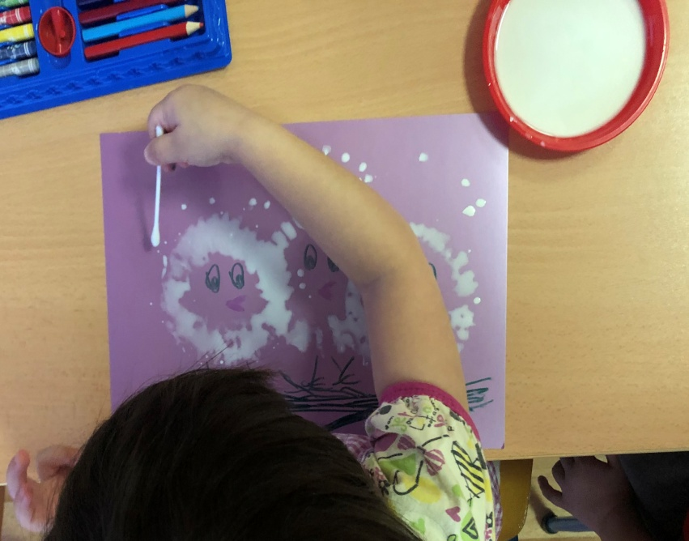
Главное в арт терапии то, что она усиливает интерес к жизни, уверенность в себе, желание творить, создавать что-то новое. Эти гармоничные чувства непременно восстановят здоровье не только тела, но и души, что еще важнее для полноценной радостной жизни.

Slide 10
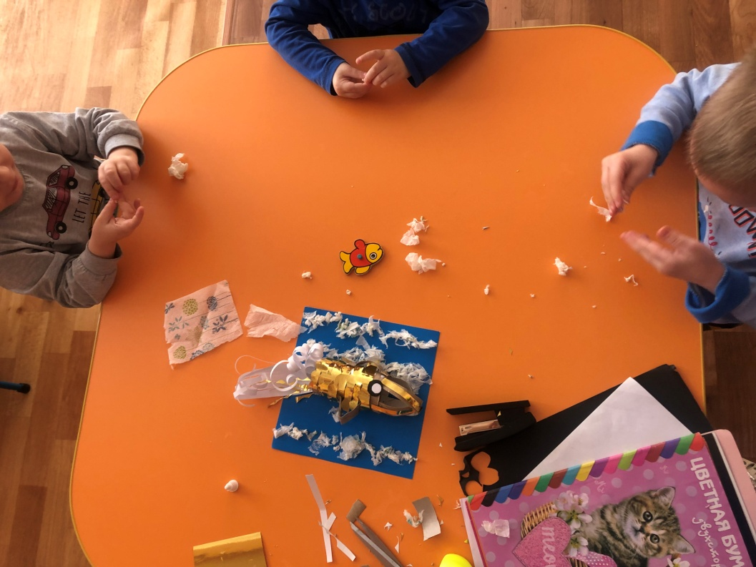
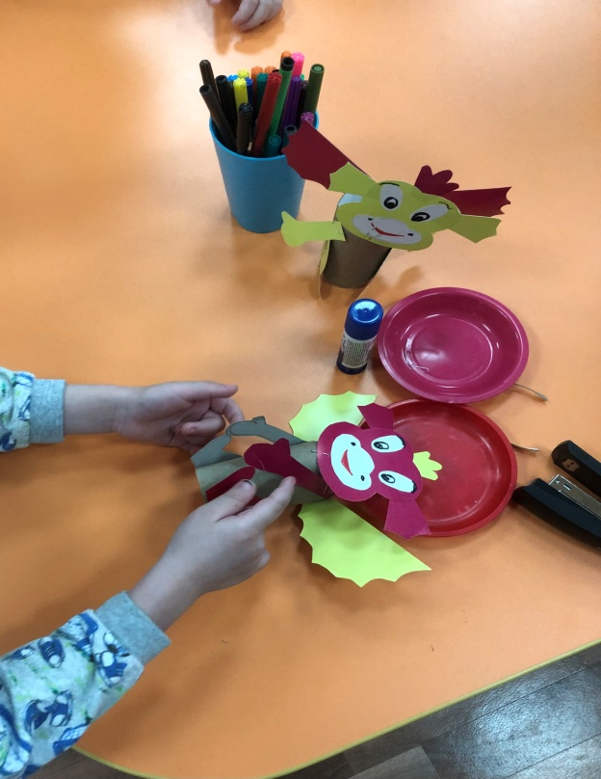
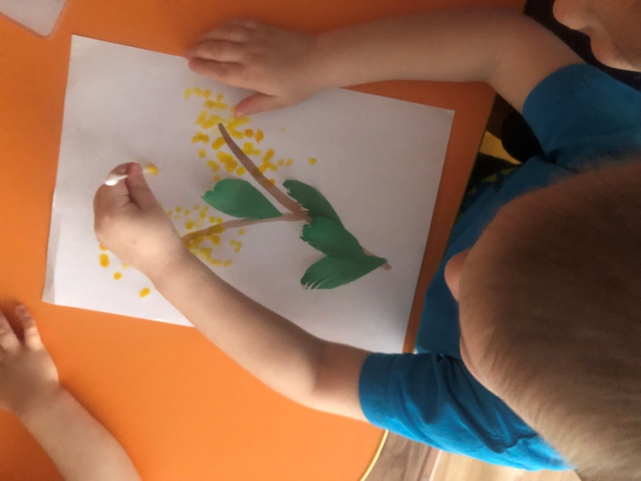

Slide 11
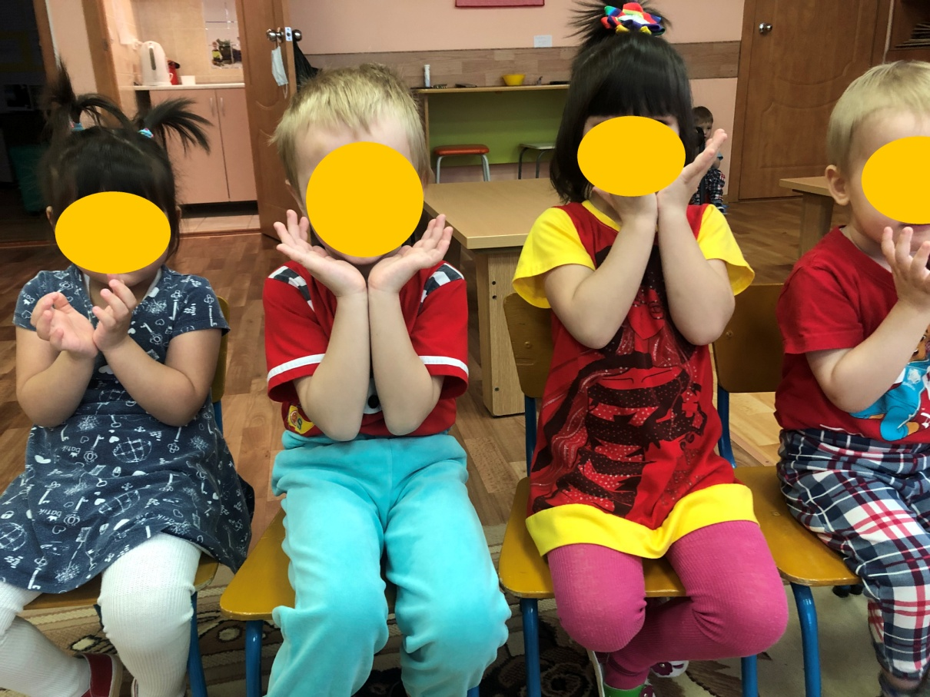
применение в работе здоровье-сберегающих технологий, повышает результативность, воспитательно – образовательной работы и формирует у детей и педагогов стойкую мотивацию на здоровый образ жизни.

Slide 12


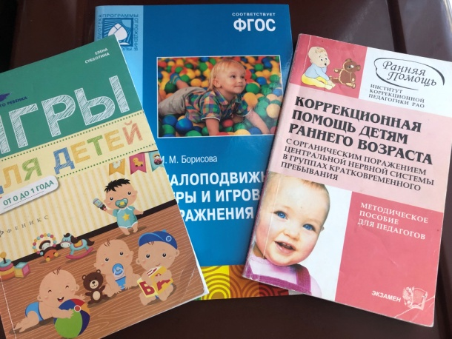



Литература:

Slide 13

Используемая литература
Волошина Л. Организация здоровье сберегающего пространства//Дошкольное воспитание.-2004.-N1.
Крылова Н.И. Здоровьесберегающее пространство в ДОУ. – Волгоград: Учитель, 2008.
Карепова Т.Г. Формирование здорового образа жизни у дошкольников.- Волгоград: Учитель, 2009 . Горбатенко О.Ф., Кадраильская Т.А., Попова Г.П. Физкультурно-оздоровительная работа. - Волгоград: Учитель, 2007 . Тарасова Т.А., Власова Л.С. Я и мое здоровье. - М.: Школьная Пресса, 2008 .
Новикова И.М. Формирование представлений о здоровом образе жизни у дошкольников. Пособие для педагогов дошкольных учреждений. – М.: МОЗАИКА - СИНТЕЗ, 2010
Павлова М.А., Лысогорская М.В. Здоровьесберегающая система ДОУ. - Волгоград: Учитель, 2009 .
Терновская С.А., Теплякова Л.А. Создание здоровье сберегающей образовательной среды в дошкольном образовательном учреждении// Методист.-2005.-N4.
Новые здоровье сберегающие технологии в образовании и воспитании детей. С.Чубарова, Г. Козловская, В. Еремеева // Развитие личности.-N2.

Slide 14
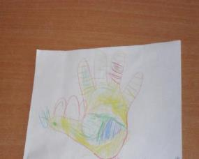
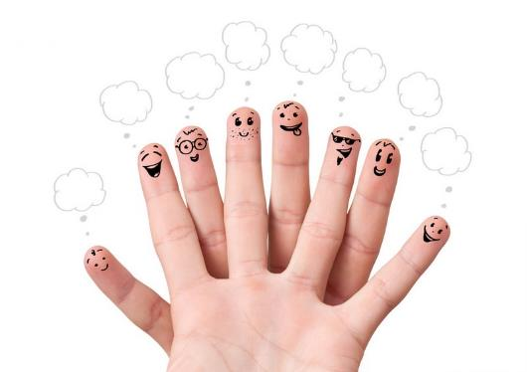
Спасибо за внимание!!!

